Slide 1
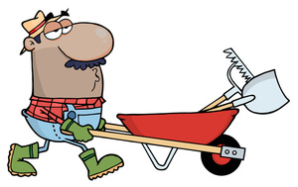
Práca. Výkon. energia
Mechanická práca

Slide 2
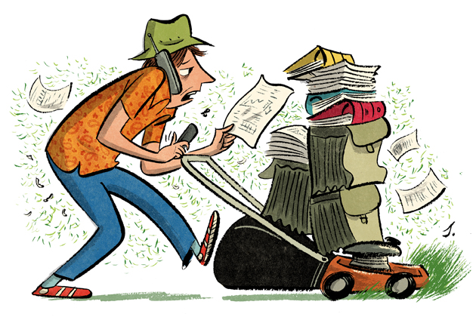
Mechanická práca
V každodennom živote slovo práca, robota používame veľmi často, nie vždy však v tom istom význame, aký má vo fyzike.
Fyzikálny význam slova práca:
Prácu konáme vtedy, keď pôsobením sily (v smere pohybu telesa) premiestňujeme teleso po určitej dráhe.
F

Slide 3
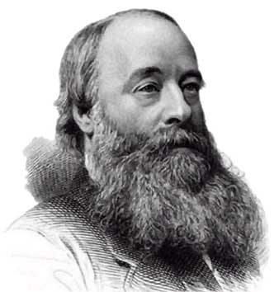

Mechanická práca
Práca je fyzikálna veličina.
Označuje sa W, základnou jednotkou práce je joule, označenie J.
Ďalšie jednotky: kilojoule..... kJ...... 1 kJ = 1 000 J
megajoule...MJ.... 1 MJ = 1 000 000 J
Veľkosť vykonanej práce závisí priamoúmerne od veľkosti pôsobiacej sily a dráhy, ktorú teleso prejde.
Veľkosť vykonanej práce vypočítame ako súčin veľkosti pôsobiacej sily a prejdenej dráhy:

Slide 4


Mechanická práca
Prácu 1 joule vykonáme vtedy, ak pôsobením sily1N
(v smere pohybu telesa) premiestnime teleso po dráhe1 meter.
Kedy vo fyzikálnom zmysle prácu nekonáme:
Ak na teleso pôsobíme silou, ale ho pri tom nepremiestňujeme (tlačíme rukou do steny, stojíme a držíme nákupnú tašku...)
Pozn.:
Prácu vykonávajú ľudia ale aj stroje, zariadenia.
Akou silou najčastejšie pri vykonávaní práce pôsobíme?
Ak telesá dvíhame, tak približne rovnako veľkou aká je gravitačná sila, ktorou je teleso priťahované k zemi.
Ak telesá ťaháme, tlačíme, tak približne rovnako veľkou ako je trecia sila.

Slide 5
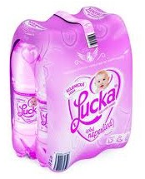





Príklad:
Vypočítaj, akú prácu vykonáš, ak zdvihneš zo zeme na stôl (výška 80 cm) balík minerálok (6x1,5 l).
Pozn.: Hmotnosť obalov zanedbaj.
Zápis:
m = 6 • 1,5 kg = 9 kg
g = 10
s = 80 cm = 0,8 m
W = F • s
W = 90 N •0,8 m
W = 72 J
Pri dvíhaní minerálok vykonáme prácu 72 J.

Slide 6
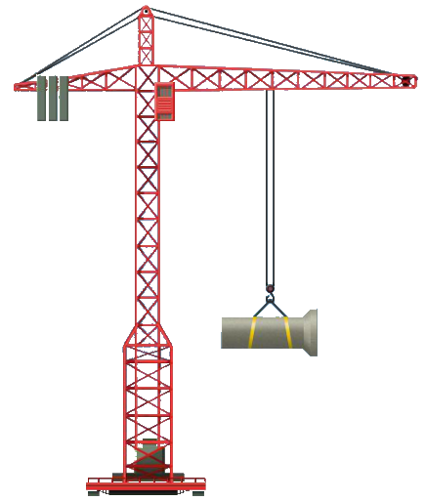






Príklad:
Žeriav vykonal pri dvíhaní betónového panelu
s hmotnosťou 300 kg prácu 36 kJ. Do akej výšky
zdvihol panel?
Zápis:
m = 300 kg
g = 10
W = 36 kJ = 36 000 J
W = F • s
Žeriav zdvihol panel do výšky 12 metrov.

Slide 7
Ďakujem za pozornosť!
Zdroj obrázkov: internet

